Slide 1
Сприяння розвитку програми ресурсоефективності та більш чистого виробництва (РЕЧВ) шляхом створення та започаткування роботи Центру більш чистого виробництва (ЦЕРЧВ) в Україні
Проект ЮНІДО
09 жовтня 2014, Київ
Notes:
1

Slide 2
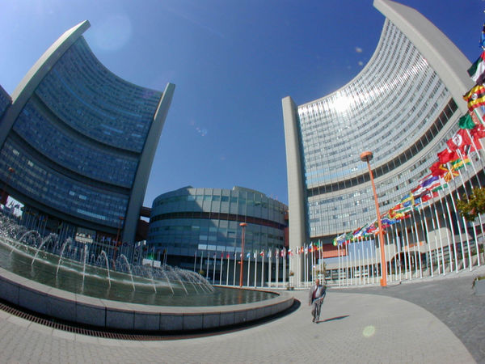
Організація Об'єднаних націй з промислового розвитку (UNIDO) була заснована у 1966; головний офіс знаходиться у Відні. Організація представлена у більш ніж 50 країнах з перехідною економікою, та економікою, що розвивається
Більше 50 Центрів з ресурсоефективного
та більш чистого виробництва засновані
у світі: Східна Європа, Азія, Центральна
та Латинська Америка
Мета:
Сприяти підвищенню ефективності, продуктивності, конкурентоспроможності та екологічній відповідальності українських підприємств шляхом впровадження методів, практик та технологій РЕЧВ

Slide 3
Програма РЕЧВ в Україні
2007 – 2008 | Пілотний проект «Впровадження та функціонування Програми з більш чистого виробництва в Україні»
2009 – 2010 | Другий етап пілотного проекту «Впровадження та функціонування Програми з більш чистого виробництва в Україні»
2012 | Початок реалізації Проекту UNIDO «Сприяння адаптації та впровадженню РЕЧВ (ресурсоефективного і більш чистого виробництва) шляхом створення та роботи Центру більш чистого виробництва»
2013 | Офіційне відкриття Київської міської інноваційної галузевої організації роботодавців «Центр ресурсоефективного та чистого виробництва»
Notes:
3

Slide 4
Сектори економіки України
Всього 123082
http://www.ukrstat.gov.ua
Notes:
Количество предприятий – главных потребителей энергоресурсов по отраслям Украины и их доля во внутреннем валовом продукте. Наибольшую долю составляют предприятия горно-металлургического комплекса (27%); сами по себе они же являются и наиболее крупными
предприятиями Украины (более 15% всех рабочих мест в Украине). Эти же предприятия являются и наиболее энергопотребляющими
и в наибольшей степени влияющими на экологию.

Slide 5
Доля вартості енергії у ціні кінцевого продукту – чорний прокат: EU 18—25%; Ukraine до 60 %

Slide 6
Конкурентоспроможність українських підприємств
Згідно даних аналізу IFC модернізація (інновація) завершені тільки на 11,4% українських компаній, що потребують вдосконалення.
Аналіз, зроблений IFC, виявив наступні проблеми, названі підприємцями, що заважають прогресу
International Financial Corporation of World Bank Group. http://www.ifc.org

Slide 7
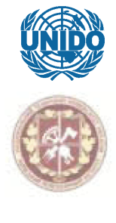


Концепція більш чистого виробництва
Викиди
Сировина
Енергія
Вода
100%
70%-80%
Токсичні відходи
Втрати тепла
Відходи
Використовуючи інженерні методи вимірів, розрахунків знайти ті місця, де можна вдосконалити, зекономити та запобігти втратам

Slide 8
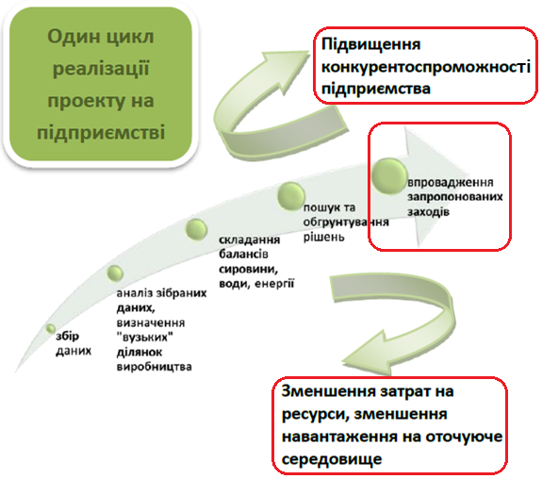
4 кроки впровадження проектів з РЕЧВ на підприємствах:

Slide 9
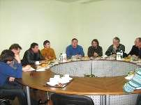
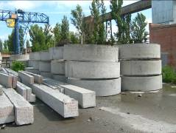
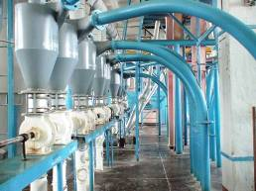
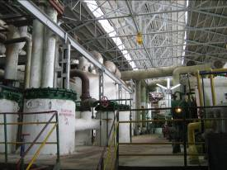
Технічна реалізація проекту
Створення робочих груп
Загальний огляд підприємства і знайомство з технологією
www.recpc.kpi.ua

Slide 10
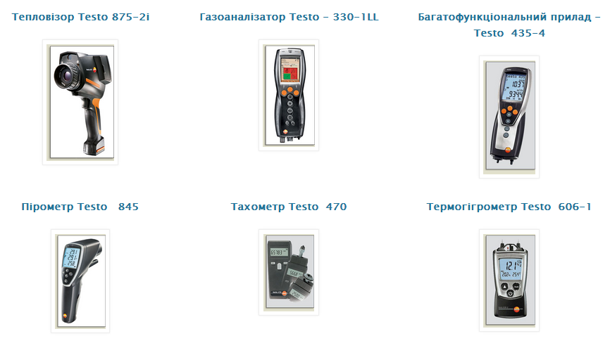
Спеціалізоване обладнання для проведення обстежень
www.recpc.kpi.ua

Slide 11
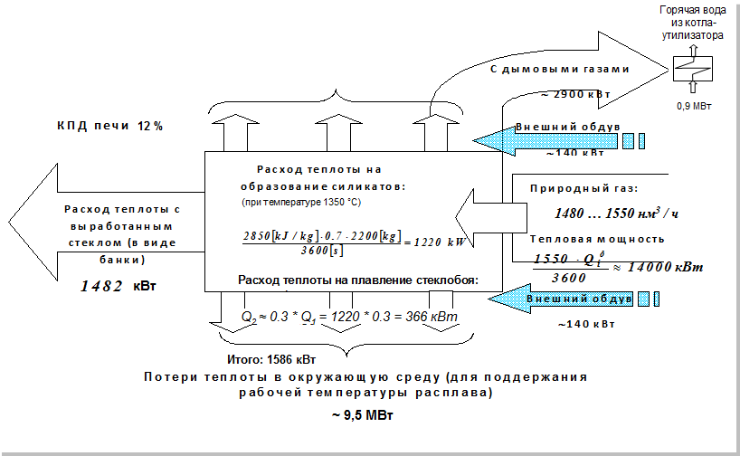
Складання балансів матеріальних потоків, енергії та води (діаграми Сенкея)
Визначаються кількісні значення втрат, невраховані втрати, фактори, що призводять до втрат
www.recpc.kpi.ua

Slide 12
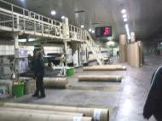
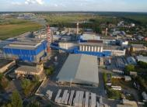
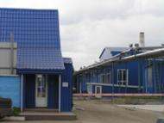
Реалізація проекту на підприємствах у 2013 р.
Київський регіон
ПАТ «Богуславська суконна фабрика»
ПАТ «Броварський комбінат будівельних конструкцій»
ДП «Дарницький вагоноремонтний завод»
НТУУ «КПІ» (навчальний корпус №18,
спорткомплекс)
ТОВ «Трипільський пакувальний комбінат»
ТОВ «Фірма «Промгазтехнологія»
Вінницька область
ПАТ «Маяк»
ТОВ «Вінницький
агрегатний завод»
ТОВ «Іллінецький
цукровий завод»
ДП «Вінницятрансприлад»
ВАТ «Харчосмакова
фабрика»
ФОП «Фенікс»

Slide 13
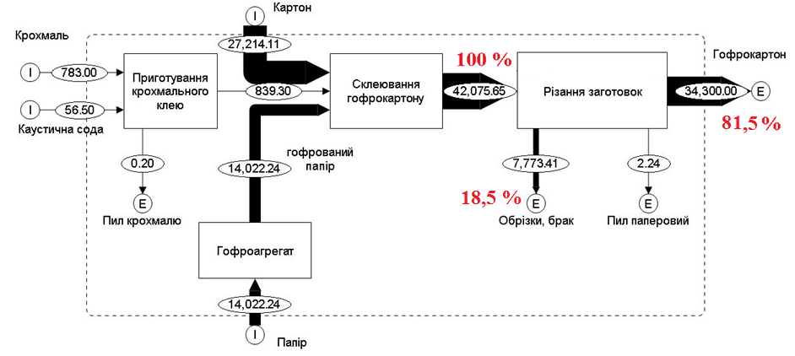
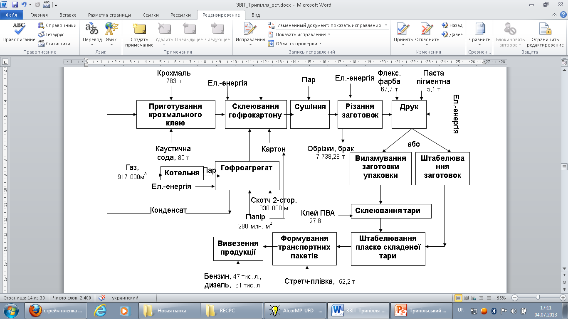
Технічний аудит пакувальної фабрики

Slide 14
Тепловий баланс нагрівання з/б виробів
Статья расходов | Теплота, кВтч | Эквивалент природного газа, м³
Нагрев изделий | ~ 250 | 24…26
Прогрев стенок, крышки и пола камеры | ~ 2590 | 270
Прогрев дополнительных материалов, загруженных в камеру | ~ 460 | 48,4
Потери в окружающую среду | ~ 250 | 26
Потери трубопроводов | 95 | 10
Теплота с уходящими газами в котле | 647 | 68

Slide 15
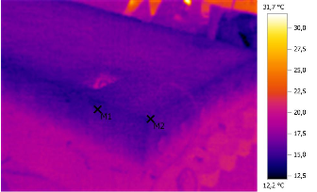
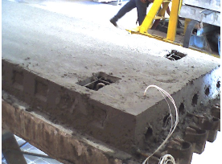
Теплова обробка з/б плити

Slide 16
Технічні проблеми на рівні підприємств

Slide 17
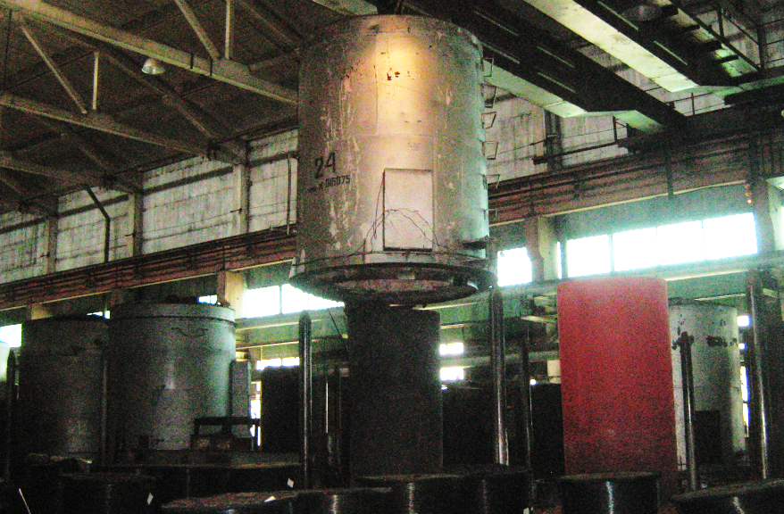
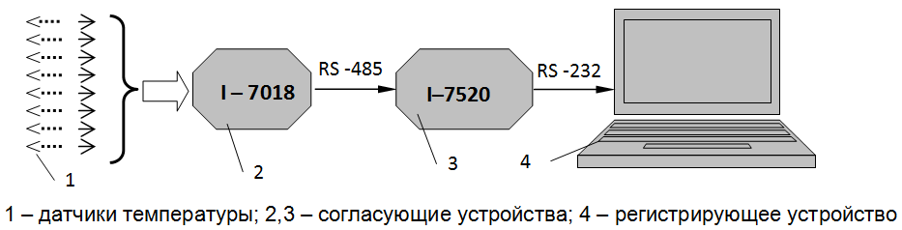
Додаткові вимірювання та спостереження (експеримент)
Використання комп'ютерних технологій при вимірах робочих режимів
www.recpc.kpi.ua

Slide 18
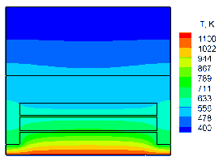
Технічні проблеми на рівні підприємтсв
Економія енергії 240 тис UAH/рік
Модернізація нагрівальної печі
Зменшення акумульованої теплоти
Час нагрівання зменшено з 7 годин до 3,5 годин.

Slide 19
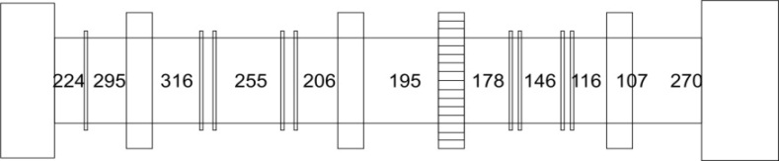
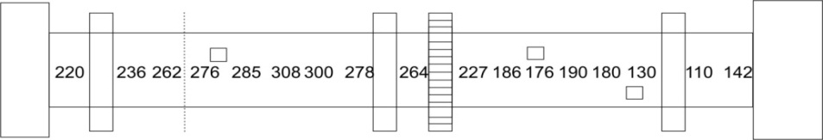
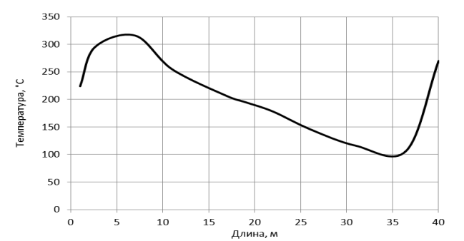
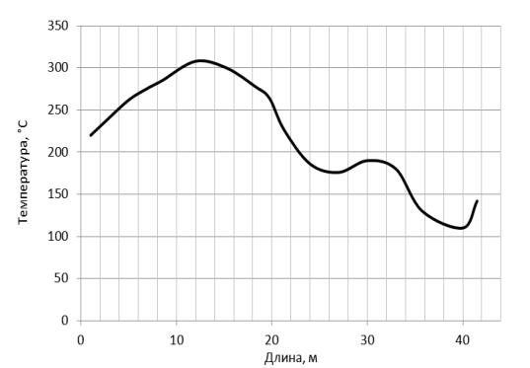
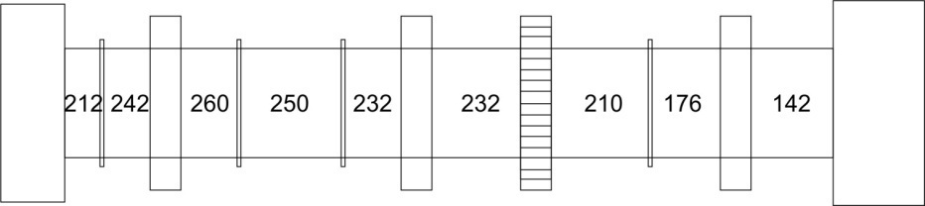
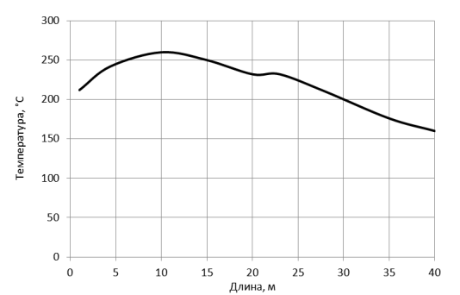
Распределение температур по длине печи №3
Распределение температур по длине печи №4
Распределение температур по длине печи №5

Slide 20
 |  | Боров от 4 печи | Боров после 3 и 5 печей | Перед входом в котел
Содержание CO | ppm | 4638 | 202 | 2291
Содержание CO₂ | % | 5,35 | 11,8 | 4,07
Содержание O₂ | % | 10,1 | 3.2 | 12,7
Содержание NO | ppm
Содержание SO2 | ppm
Температура дымовых газов (4 боров и 3,5 боров - замер, вход в котел диспетчерские данные) | °С | 330 | 773 | 380
Расход дымовых газов | нм³/ч |  | 25927
Концентрация пыли | г/м³

Slide 21
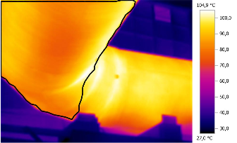
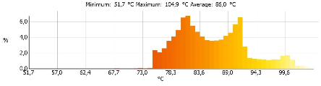
По оценке тепловые потери всех боровов составляют около 400 кВт

Slide 22
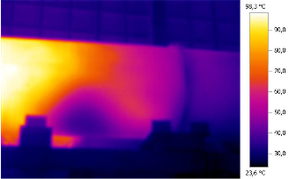
Холодная зона в нижней части газохода перед входом в котел.

Slide 23
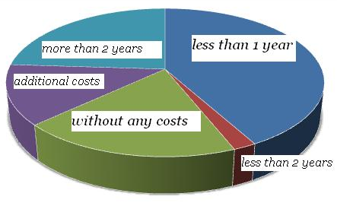
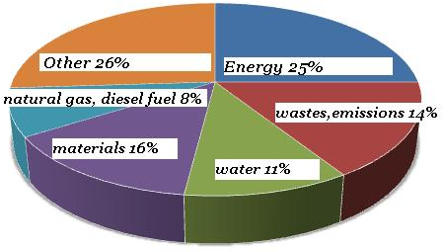
Результати впровадження РЕЧВ
Період повернення коштів:
30 % впроваджених опцій не потребував інвестицій
Ефективність:
найбільший ефект дають опції з енергозбереження (25%)

Slide 24
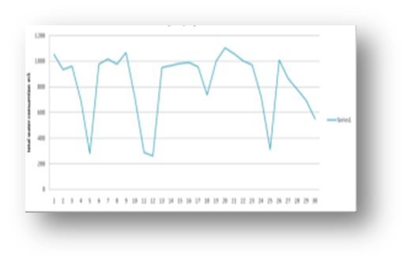
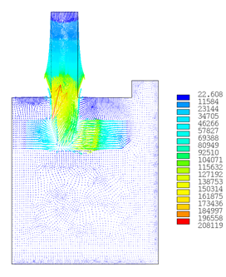
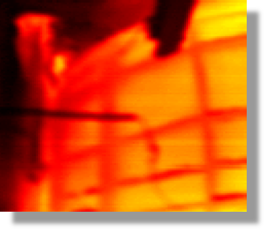
Технічні рішення, які запропоновані на 12 підприємствах у 2013р. забезпечують:
- Зниження використання матеріалів на 4272 т / рік
- Скорочення споживання води 106708 м3 / рік
- Економію енергії на 33425 МВт-год / рік
- Зниження викидів СО2 на 8666 т / рік
Загальний економічний ефект від запропонованих рішень у 2013 р. складає 3,3 млн. євро/рік

Slide 25
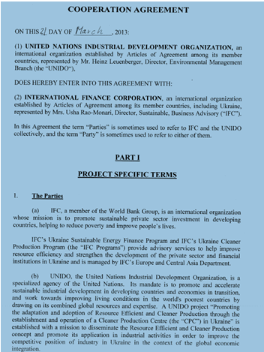
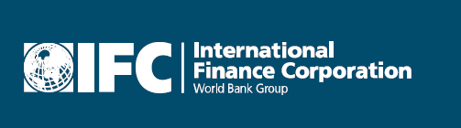
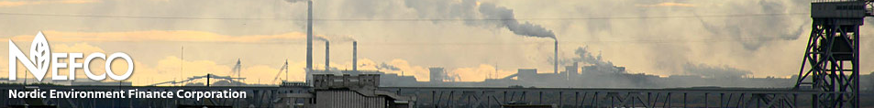
Співпраця з міжнародними фінансовими організаціями
У межах угоди IFC співпрацює безпосередньо з Центром, надаючи консультативну підтримку. Мета співпраці - допомога підприємствам щодо залучення інвестицій в проекти, які стосуються чистого виробництва, впровадження ресурсоефективних технологій та сприяння покращенню їх екологічних показників
www.recpc.kpi.ua

Slide 26
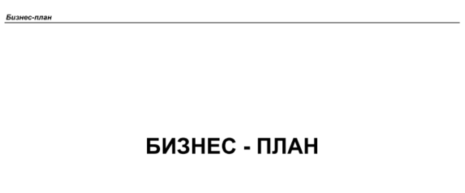
Сприяння інвестиційним проектам

Slide 27
Зразок інвестиційної пропозиції

Slide 28
Thank You!
Questions?

